Slide 1




L’Hebdo pro
L’ESSENTIEL DE VOS INFOS MARCHE
Edition du 06/02/2020 – Semaine 06

Slide 2

sommaire
SEMAINE 06
Votre actualité…
  L’IARD Pro
    Les évolutions tarifaires 2020
    L’offre promotionnelle ☺ 2020
L’HEBDO PRO – Semaine S17 2018
L’HEBDO PRO – Semaine S06 2020

Slide 3
LES EVOLUTIONS TARIFAIRES 2020 (1/2)
Clés d’explications des nouveaux tarifs :
Auto du Pro.
  L’inflation du coût des réparations,
  Une hausse du coût des accidents corporels,
  La dégradation de l’équilibre technique du contrat sur la garantie Bris de Glace ainsi que sur l’Assistance,
  Le nécessaire rééquilibrage sur certaines garanties (par exemple, le changement de règles de CRM sur les véhicules d’entreprise).
Multirisque Pro.
  Certaines éléments contextuels, tels que les évènements naturels et l’augmentation des vandalismes,
  La détérioration des résultats techniques du contrat,
  Des mesures de rééquilibrage nécessaires sur les garanties qui impactent le tarif (c’est le cas de la RC d’exploitation).
L’HEBDO PRO – Semaine S06 2020

Slide 4
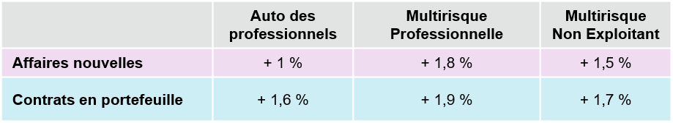
LES EVOLUTIONS TARIFAIRES 2020 (2/2)
Objectif des mesures tarifaires :
Adopter les mesures nécessaires à la rentabilité de l’activité, et à l’équilibre technique des produits.
Date de mise en œuvre des nouveaux tarifs :
Effectives lors de l’émission,
Applicables depuis le 30 septembre 2019 sur les contrats dont la date d’effet survient en 2020.
TARIFS 2020 IARD PRO
L’HEBDO PRO – Semaine S06 2020

Slide 5



L’OFFRE PROMOTIONNELLE 2020 (1/3)
Objectif de la remise commerciale :
Accompagner les fortes ambitions commerciales fixées en IARD Pro sur 2020, et ainsi développer les ventes :
  Conquérir les clients professionnels non équipés,
  Favoriser la fidélisation par le multi-équipement.
Points clefs de l’offre :
Elle cible les clients Professionnels :
- créateurs, repreneurs ou Professionnels établis,
- non équipés en contrats Multirisque Pro et Auto des Professionnels au 01/02/2020.
Elle est limitée aux 2.000 premiers clients professionnels éligibles qui souscrivent.
Elle concerne les nouvelles souscriptions du 01/02/2020 au 31/12/2020 des contrats :
Assurance Auto des Professionnels (toutes les formules sont éligibles),
+
Assurance Multirisque Professionnelle, comprenant impérativement les garanties des socles « Local » et « Responsabilités ».
Attention : le contrat Assurance Multirisque Non Exploitant n’est pas compris dans le périmètre
des contrats éligibles à la remise.
L’HEBDO PRO – Semaine S06 2020

Slide 6


L’OFFRE PROMOTIONNELLE 2020 (2/3)
Montant de la remise commerciale :
Elle permet d’octroyer, sur les affaires nouvelles
(attestant du multi-équipement : 1 contrat MR Pro + 1 contrat Auto Pro),
à compter du 1er février 2020, et ce jusqu’au 31 décembre 2020 inclus :
- 5 % sur chacune des deux familles de contrats,
souscrits dans un délai de 3 mois maximum.
- Une fois obtenue, la remise perdure, mais reste soumise à l’évolution annuelle des tarifs, ou à la mise en place d’avenants.
- L’offre s’applique à partir du 2ème contrat et au-delà.
- Cette remise est non cumulable avec toute autre offre promotionnelle.
L’HEBDO PRO – Semaine S06 2020

Slide 7



L’OFFRE PROMOTIONNELLE 2020 (2/3)
Cibles :
Tous les clients professionnels non équipés en contrats d’Assurance Multirisque Pro & Auto des Professionnels au 01/02/2020.
4 cibles à privilégier, plus appétentes au multi-équipement :
- Les nouvelles entrées en relation,
- Les clients équipés en IARD Pro à la concurrence,
- Les clients dont la CEGEE a financé/finance le matériel et/ou le véhicule pro,
- Les clients ayant déjà une assurance à titre particulier, ce pour développer la double relation.
Démarches à effectuer pour en faire profiter le client :
- La promotion n’est pas automatisée. Son octroi nécessite, de fait, une action de votre part.
- Nous vous invitons à suivre attentivement l’ensemble des étapes du process
(cf mode opératoire via le lien suivant).
Contrôles :
- Le coût de cette remise est pris en charge par BPCE IARD.
- Des contrôles systématiques seront réalisés pour vérifier la bonne utilisation de cette offre.
L’HEBDO PRO – Semaine S06 2020

